Slide 1

Aprendiendo:
Los números
1 al 10
Ámbito: interacción y Comprensión del Entorno.
Núcleo: Pensamiento Matemático.

Slide 2
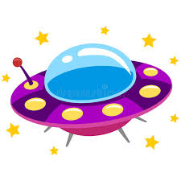
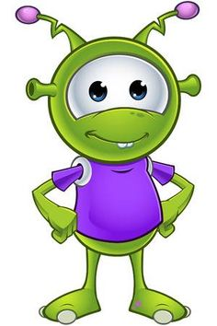
Objetivo de aprendizaje: Representar progresivamente, números y cantidades en forma concreta pictórica hasta el 10.

Slide 3
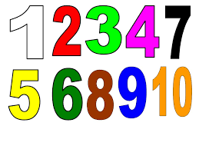

Repasando los números

Slide 4


Slide 5



Slide 6

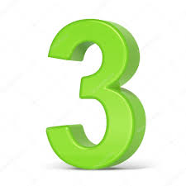

Slide 7
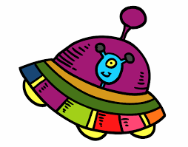



Slide 8




Slide 9
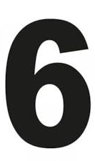



Slide 10
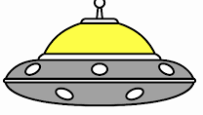
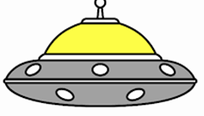


Slide 11


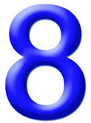

Slide 12

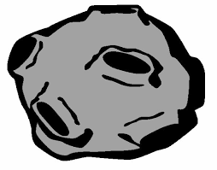


Slide 13




Slide 14
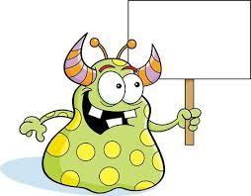



Actividad: Menciona los números que aparecen en los letreros de los marcianos.

Slide 15
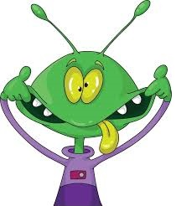
Actividad: Marcí el marciano te mostrará un número. Tú con la ayuda de tus lápices debes asociar la cantidad con el número.
1

Slide 16
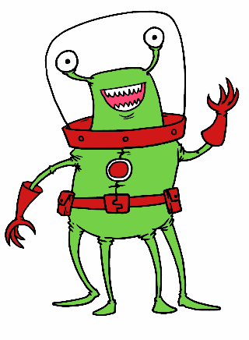
Actividad: Marcí el marciano te mostrará un número. Tú con la ayuda de tus lápices debes asociar la cantidad con el número.
7

Slide 17

Actividad: Marcí el marciano te mostrará un número. Tú con la ayuda de tus lápices debes asociar la cantidad con el número.
3

Slide 18
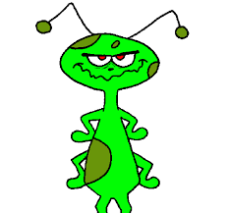
Actividad: Marcí el marciano te mostrará un número. Tú con la ayuda de tus lápices debes asociar la cantidad con el número.
6

Slide 19
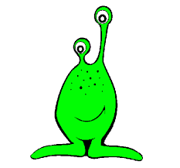
Actividad: Marcí el marciano te mostrará un número. Tú con la ayuda de tus lápices debes asociar la cantidad con el número.
5

Slide 20
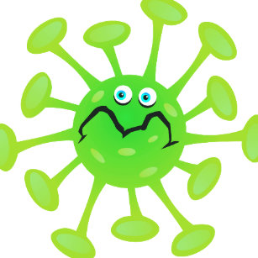
Actividad: Marcí el marciano te mostrará un número. Tú con la ayuda de tus lápices debes asociar la cantidad con el número.
8

Slide 21
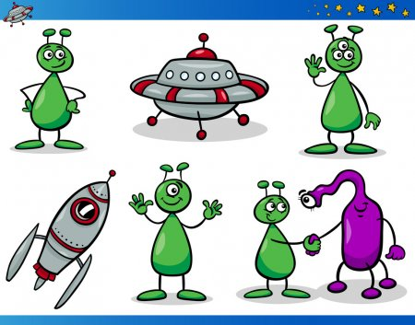
Actividad: Menciona cuantos marcianos, nave y cohete hay en total.

